Slide 1
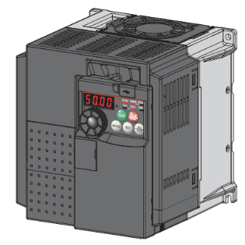
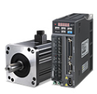
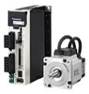
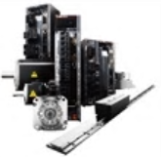
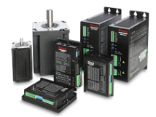
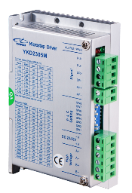
精品资源共享课程
变频、伺服、步进应用实践教程
逆变电路

Slide 2
逆变电路
变频器安装操作
作用
1
内容
2
原理

Slide 3
1.逆变电路作用
变频器安装操作
交-直-交变频器实际上是整流电路和逆变电路的组合。整流电路将工频交流电源整流，经不同方式的储能元件滤波后得到稳定的直流电源，逆变电路根据不同的控制方式逆变产生频率和电压可变的交流电源。
整流
交流电
直流电
逆变

Slide 4
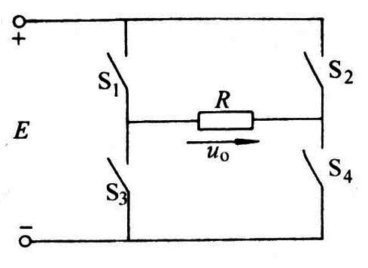
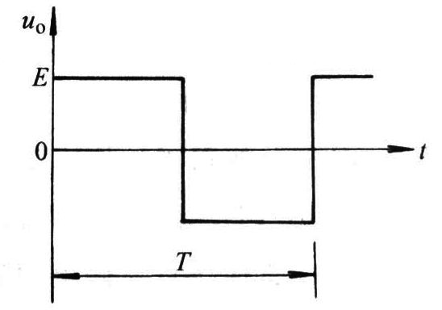
2.逆变电路原理
变频器安装操作
电路中输入直流电压 E， 逆变器负载是电阻 R。当将开关 S1、S4 闭合，S2、S3 断开时，电阻上得到左正右负的电压； 间隔一段时间后将开关 S1、S4 打开，S2、S3 闭合，电阻上得到右正左负的电压。
以频率 f 交替切换 S1、S4 和 S2、S3，在电阻上就可以得到所需的电压波形。

Slide 5
1.逆变电路作用
变频器安装操作
逆变电路也简称为逆变器，负载侧的变流器为逆变器，最常见的结构形式是利用 6 个半导体主开关器件组成的三相桥式逆变电路。
Notes:
负载侧是逆变器，输入侧是整流器

Slide 6
2.逆变电路原理
变频器安装操作
实际应用中最常见的逆变电路的结构形式是利用 6 个功率开关器件（GTR、IGBT、GTO 等，现在多用绝缘栅双极型晶体管IGBT）组成的三相桥式逆变电路，有规律地控制逆变器中功率开关器件的导通与关断，可以得到任意频率的三相交流输出。
为使逆变器输出电压波形趋于正弦波，常采用 SPWM（Sinusoidal Pulse Width Modulation） 方式，变频器中常用全数字控制方式实现 SPWM。

Slide 7
单选题
2分
10．IGBT是指( )。
A
绝缘栅双极型晶体管
B
晶闸管
C
双极型晶体管
D
门极关断晶闸管
提交

Slide 8
单选题
2分
11. 目前，在中小型变频器中普遍采用的电力电子器件是（ ）。
A
SCR
B
GTO
C
MOSFET
D
IGBT
提交

Slide 9
单选题
2分
12. 正弦波脉冲宽度调制英文缩写是（ ）。
A
PWM
B
PAM
C
SPWM
D
SPAM
提交

Slide 10
单选题
2分
13．变频器主电路由整流、滤波电路（ ）和制动单元组成。
A
稳压电路
B
逆变电路
C
控制电路
D
放大电路
提交

Slide 11
谢谢大家！

